Slide 1



ỦY BAN NHÂN DÂN PHƯỜNG VIỆT HƯNG
TRƯỜNG MẦM NON HOA HƯỚNG DƯƠNG
LĨNH VỰC PHÁT TRIỂN NHẬN THỨC
THÊM BỚT TẠO SỰ BẰNG NHAU VỀ SỐ LƯỢNG TRONG PHẠM VI 3
LỚP MẪU GIÁO BÉ C2
NĂM HỌC: 2025 - 2026

Slide 2

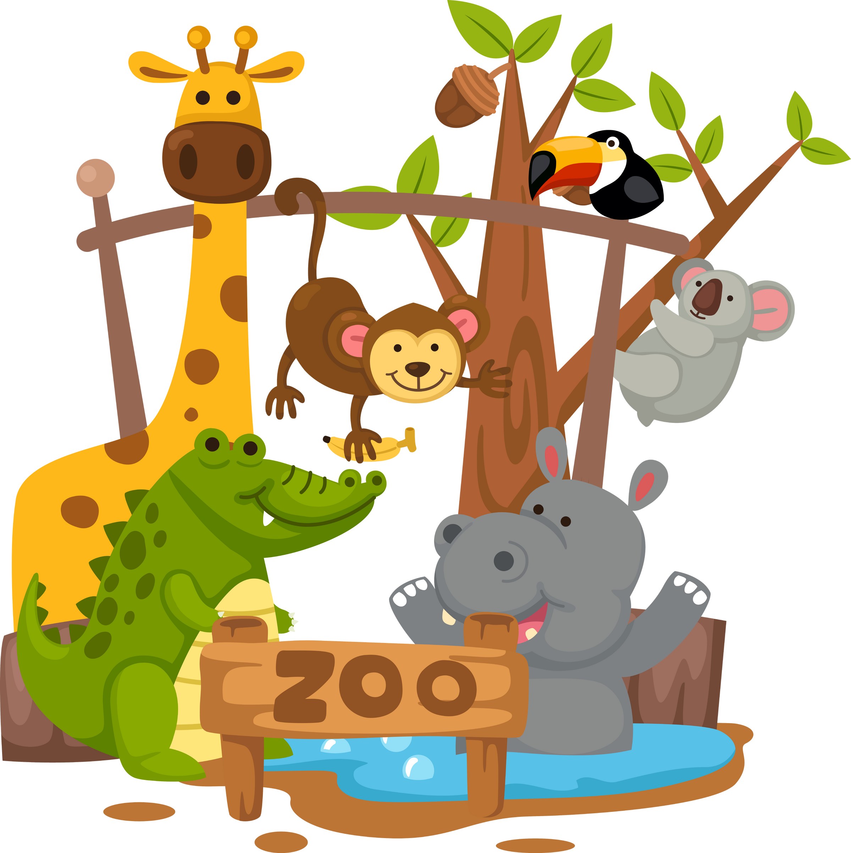

Ổn định tổ chức:
Hát: Tập đếm

Slide 3

Ôn nhóm có số lượng là 3
+ Các bạn đếm xem có bao nhiêu con voi? (2 con voi)
+ Vậy để biểu thị cho số lượng 2 cái con voi phải dùng thẻ mấy chấm tròn

Slide 4

How many tigers?
+ Đếm xem có bao nhiêu con hổ? (3 con hổ)
+ Để biểu thị số lượng 3 con hổ phải dùng thẻ mấy chấm tròn? Cho trẻ đặt thẻ số

Slide 5




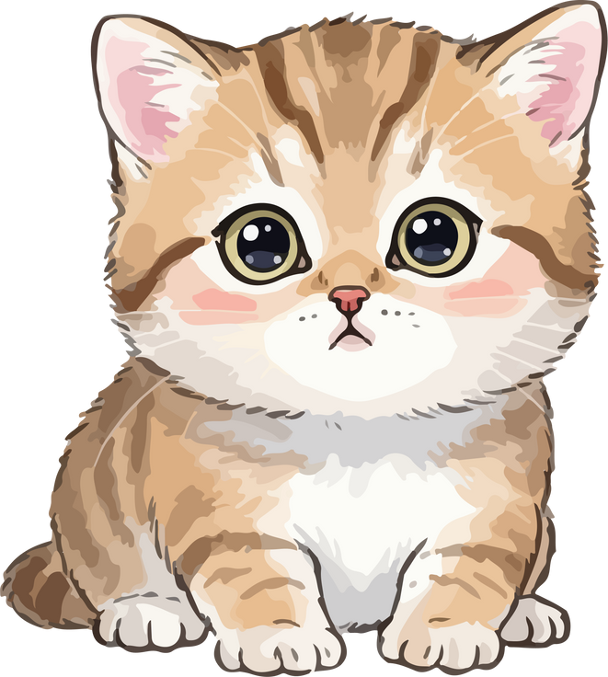
So sánh thêm bớt số lượng trong phạm vi 3
+ hãy xếp tất cả số nấm ra nào?
+ Các con kiểm tra xem có mấy cây nấm?
+ Tương ứng với thẻ mấy chấm tròn?
+ Các con hãy xếp mỗi chú mèo dưới 1 cây nấm.
+ Có bao nhiêu chú mèo
+ Tương ứng thẻ mấy chấm tròn?

Slide 6
so sánh thêm bớt số lượng trong phạm vi 3
+ Bạn nào có nhận xét gì về số lượng hai nhóm?
+ Vì sao số lượng hai nhóm không bằng nhau?
+ Nhóm nào nhiều hơn? Nhiều hơn mấy?
+ Để số lượng hai nhóm bằng nhau ta phải làm gì?
- Cho trẻ thêm 1 con mèo
+ Số lượng hai nhóm bây giờ thế nào?
+ Và đều bằng mấy?
- Có 2 chú mèo muốn về nhà, hãy cất 2 chú mèo vào rổ
+ 3 con mèo, bớt 2 cái còn lại mấy?
+ Tương ứng với thẻ mấy chấm tròn?

Slide 7
so sánh thêm bớt số lượng trong phạm vi 3
+ Các con có nhận xét gì về số mèo và số nấm?
+ Số nào ít hơn? Số nào nhiều hơn?
+ Muốn số mèo đủ cho số nấm phải làm gì?
+ 1 con mèo thêm 2 con mèo ta được bao nhiêu?
+ Tương ứng với thẻ số mấy?
+ Bạn nào có nhận xét gì về số lượng hai nhóm?
+ Cùng bằng mấy?
- Cho trẻ cất hết số mèo.
- Cho trẻ cất hết số nấm,, vừa cất vừa đếm.

Slide 8
Trò chơi “ Nghe tinh đếm giỏi”
- Nghe xem có mấy tiếng vỗ tay, vỗ thêm cho đủ 3. Cô vỗ 2
- Cô giơ mấy ngón tay ? – 3 ngón
-> Cô dùng 3 ngón để viết bài, còn mấy ngón chưa dùng ?

Slide 9
“Trò chơi: ”Cùng chung sức”
+ Các bạn chia làm 2 đội chơi: Đội sô 1, số 2
+ các bạn sẽ lần lượt bật liên tục qua 2 vòng TD và làm các bài toán thêm hoặc bớt đi để có số lượng đúng với yêu cầu.
+Khi bản nhạc dừng lại thì phần thi kết thúc, đội nào làm nhiều bài toán đúng đội đó dành chiến thắng.
=> Cho trẻ chơi.
+ Kiểm tra kết quả, ghi kết quả.
+ Tuyên bố đội thắng cuộc.

Slide 10

Thank you!

